Slide 1

室内设备测试
室外设备测试
ZPW-2000A移频轨道电路测试

Slide 2
室内设备测试
1、衰耗器测试
2、发送电流测试
3、防雷模拟网络盘测试
4、零层发送、接收电压测试
5、DJ电流测试

Slide 3
衰耗器测试
序号 | 测试内容 | 技术标准 | 测试部位 （衰耗器） | 测试周期 | 备注
1 | 发送器 工作电源 | DC 24.5±0.5V | 发送电源 测试孔 | 每年一次
2 | 接收器 工作电源 | DC 24.5±0.5V | 接收电源 测试孔 | 每年一次
3 | 发送器 功出电压 | AC 75-170V | 发送功出 测试孔 | 每月一次 | 与轨道电路调整表范围一致；电码化为1电平固定值.
4 | 接收器 输入电压 | 主轨≥240mV | 轨入测试孔 | 每周一次 | 本主轨道与相邻小轨道信号叠加
 |  | 小轨＞33.3 mV | 轨入测试孔
5 | 主轨道 输出电压 | AC≥240mV | 轨出1测试孔 | 每周一次 | ①雨天加测。②日常调整应不小于336mV(240×1.4)
 |  | AC分路残压≤140 mV | 轨出1测试孔 | 每年一次 | 在最不利条件下,用0.15Ω分路电阻在轨道电路任一处轨面分路时(小轨道区段除外)轨道电路接收器输入电压(轨道继电器DC电压＜3.4V).
6 | 小轨道 输出电压 | AC 100-130mV | 轨出2测试孔 | 每周一次 | 雨天加测

Slide 4
衰耗器测试
序号 | 测试内容 | 技术标准 | 测试部位 （衰耗器） | 测试周期
7 | 主机轨道继电器电压 | DC＞20V | GJ（Z）测试孔 | 每年一次
8 | 并机轨道继电器电压 | DC＞20V | GJ（B）测试孔 | 每年一次
9 | 轨道继电器电压 | DC＞20V | GJ测试孔 | 每年一次
10 | 主机小轨道继电器电压 | DC ＞20V | XG（Z）测试孔 | 每年一次
11 | 并机小轨道继电器电压 | DC >20V | XG（B）测试孔 | 每年一次
12 | 小轨道继电器电压 | DC >30V | XG测试孔 | 每年一次
13 | 小轨道检查条件 | DC >30V | XGJ测试孔 | 每年一次

Slide 5
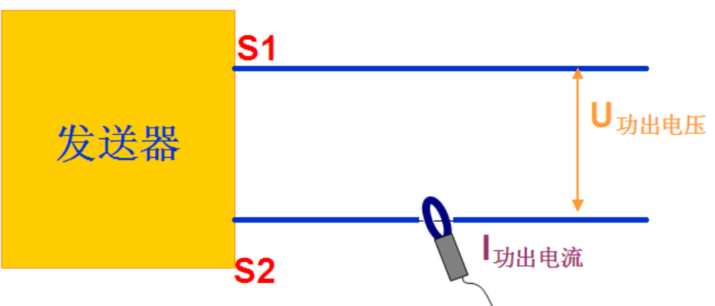
发送电流测试
将发送功出输出线 S1(或S2)卡在移频表电流钳中进行测试，测试周期为季测。

Slide 6
防雷模拟网络盘测试
测试插孔 | 电压值
 | 发送端 | 接收端
SK1设备 | 等于发送功出 | 约数百毫伏=分线盘电压
SK2防雷 | 高于发送功出 | 高于 SK1电压
SK3电缆 | 低于发送功出=分线盘电压 | 高于 SK2电压
送电端
防雷
模拟
网络盘
匹
配
变
压
器
调
谐
单
元
发送器
接收器
主机
匹
配
变
压
器
调
谐
单
元
衰
耗
盘
防雷
模拟
网络盘
接收器
并机
受电端

Slide 7
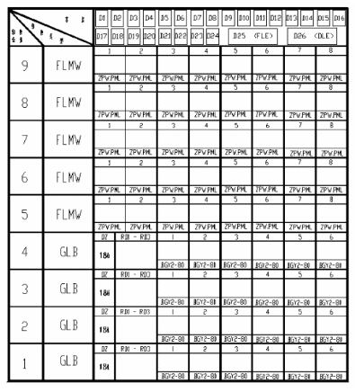
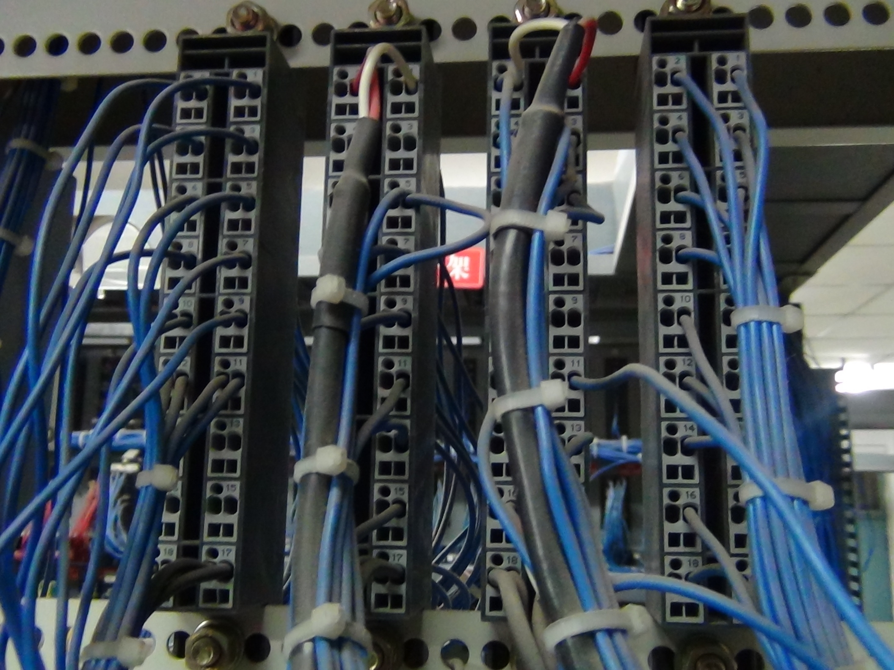
零层发送、接收电压测试
室内外设备通过综合柜零层的电缆端子连接，不同区段的发送电压和接收电压均可在相应端子进行测试，测试周期为季。

Slide 8
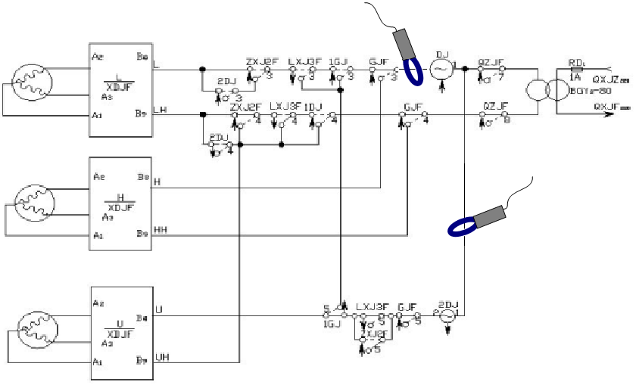
DJ
电流测试
通过信号机的DJ电流测试，使用移频表电流钳卡DJ线包1（或2），使用单频（50HZ）档测试，电流不小于140mA。测试2DJ电流时，应首先开放LU显示，2DJ吸起后在测试。
1DJ电流
2DJ电流

Slide 9
室外设备测试
1、匹配变压器测试
2、补偿电容测试
3、机车信号短路电流测试

Slide 10
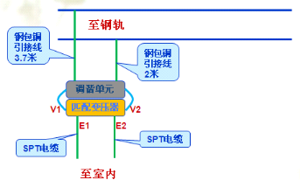
匹配变压器
测试
匹配变压器须测试UE1E2和UV1V2。UE1E2为发送端由室内送出电压，或接收端由室外送回室内电压。UV1V2为轨面电压。测试周期为半年。

Slide 11
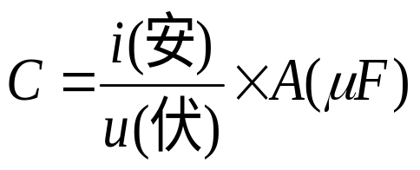
补偿电容测试
方法一：使用智能移频表电容档按频率测试电容值。
方法二：在不具备必需的智能仪表时，也可采用带选频电压电流表，分别测试电流、电压，按计算公式系数A进行换算，求得电容容值。
方法三：使用钳型电流表卡在补偿电容连接线上测试电流不小于500mA，即可认为补偿电容良好。
载频 | 1700 | 2000 | 2300 | 2600
A | 93.62 | 79.58 | 69.2 | 61.23

Slide 12
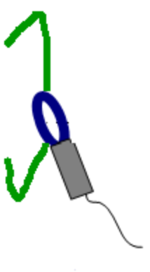
机车信号短路电流测试
在轨道电路接收端用0.15Ω分路线短路轨面，使用移频表电流钳卡在0.15Ω分路线上，测试电流值1700HZ、2000HZ、2300HZ不小于500mA，2600HZ不小于450mA。
0.15Ω
分路线
发送器

